Slide 1
PEČEME KOLÁČE

Slide 2

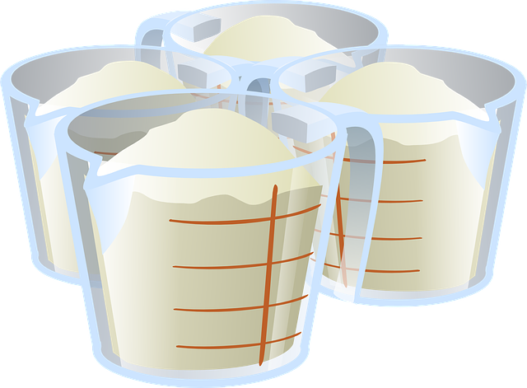
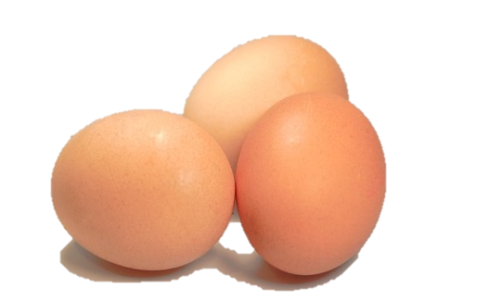
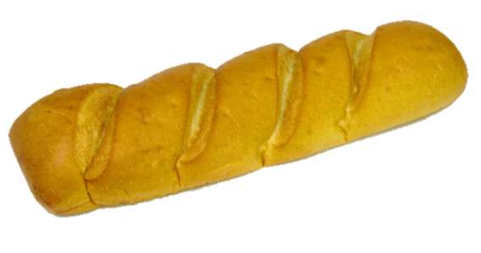
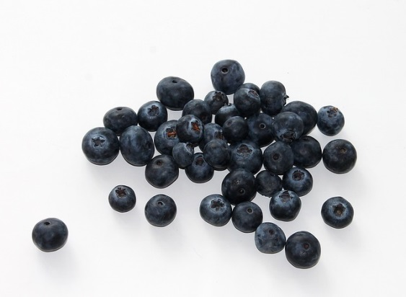
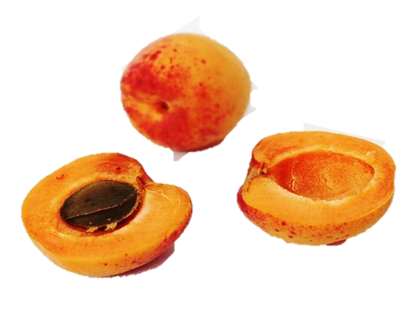
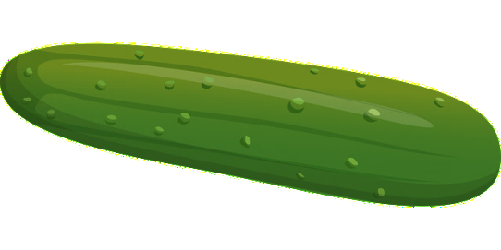
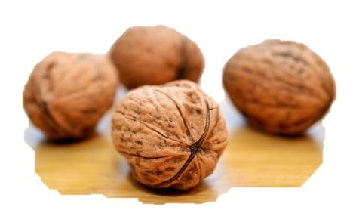
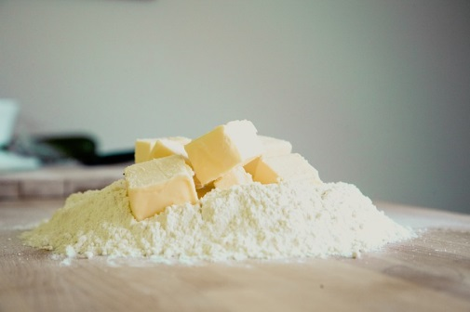
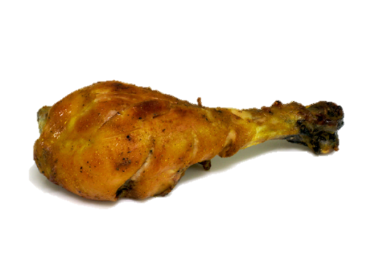
Z jakých surovin se peče koláč?

Slide 3

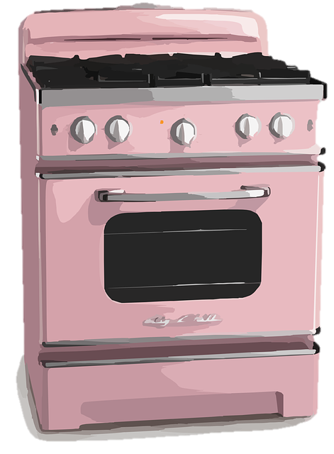


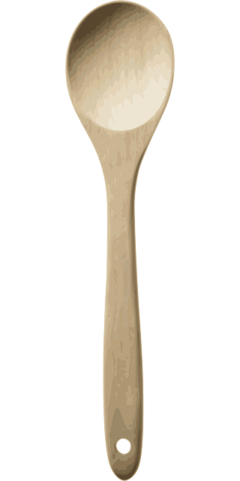


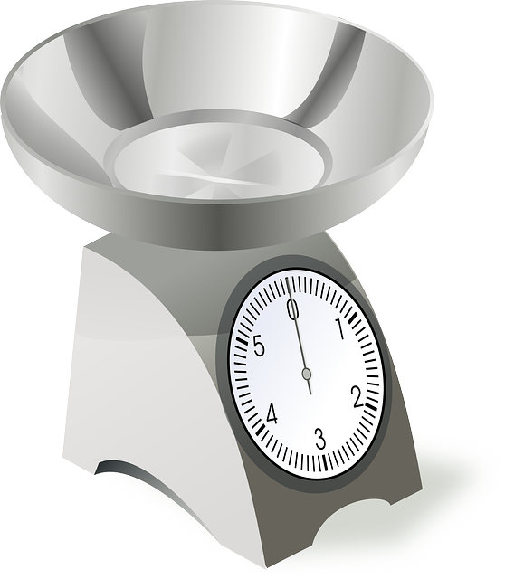
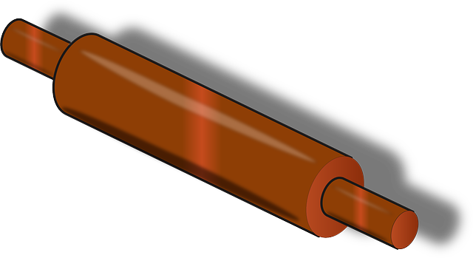
Co nám s přípravou pomůže?

Slide 4
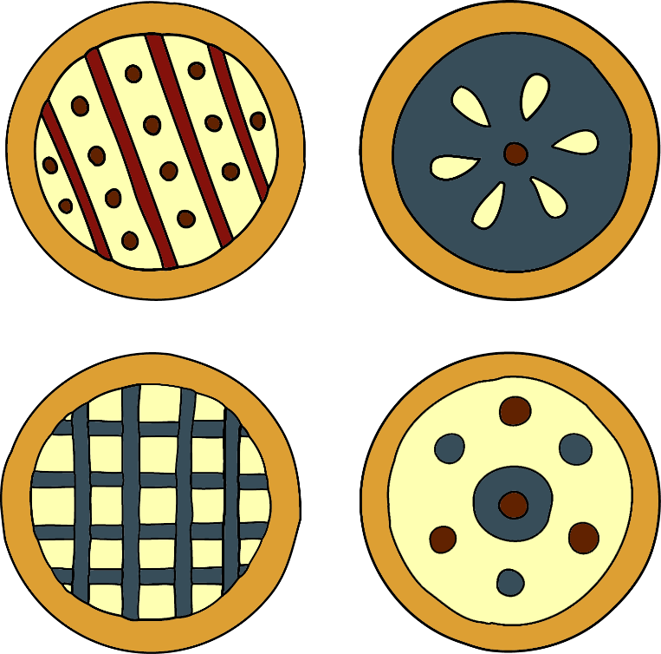
Na plechu byly dva stejné koláče, kde je ten druhý?

Slide 5
Na plechu byly dva stejné koláče, kde je ten druhý?

Slide 6
Na plechu byly dva stejné koláče, kde je ten druhý?

Slide 7
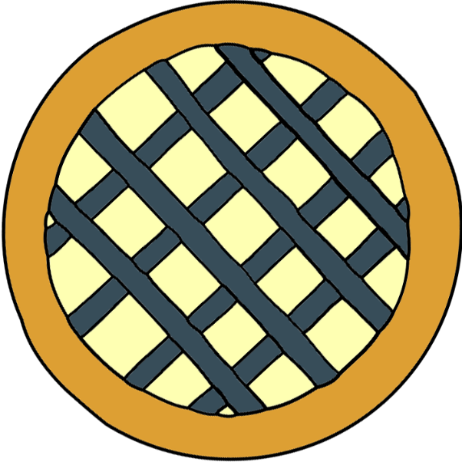




Který kousek jsem odkrojila?

Slide 8
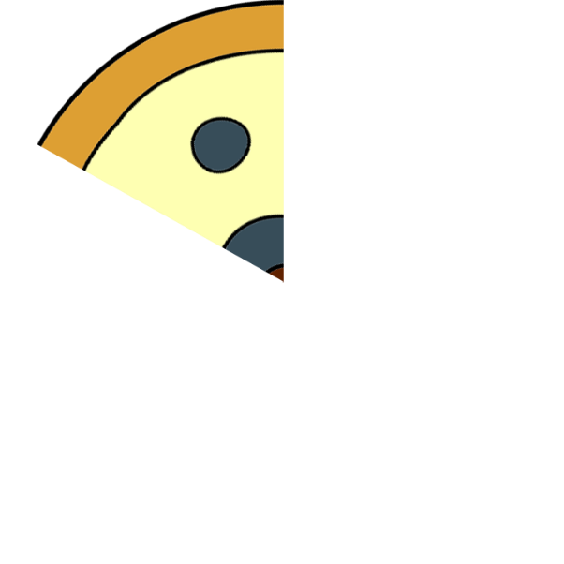

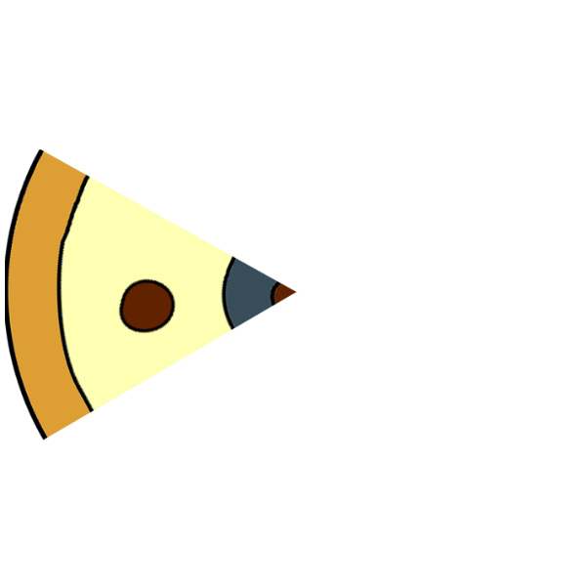

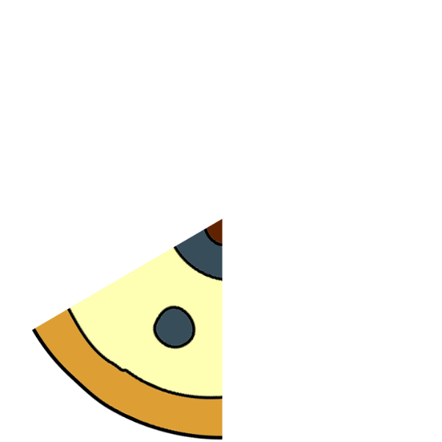
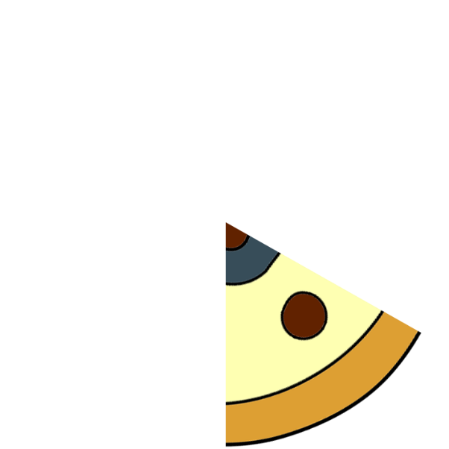
Na kolik kousků jsem koláč rozkrojila?
2
3
4
5
6
7

Slide 9
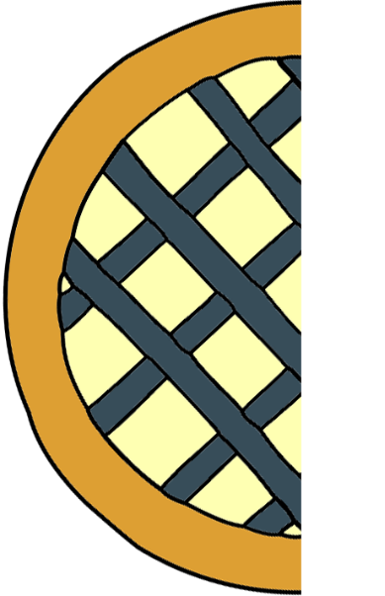
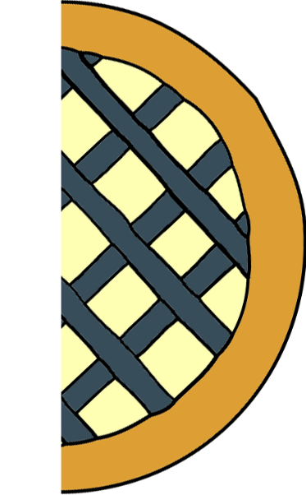
Na kolik kousků jsem koláč rozkrojila?
1
2
3
4
5
6

Slide 10
Na kolik kousků jsem koláč rozkrojila?
1
2
3
4
5
6

Slide 11
Na kolik kousků jsem koláč rozkrojila?
4
5
6
7
8
9

Slide 12
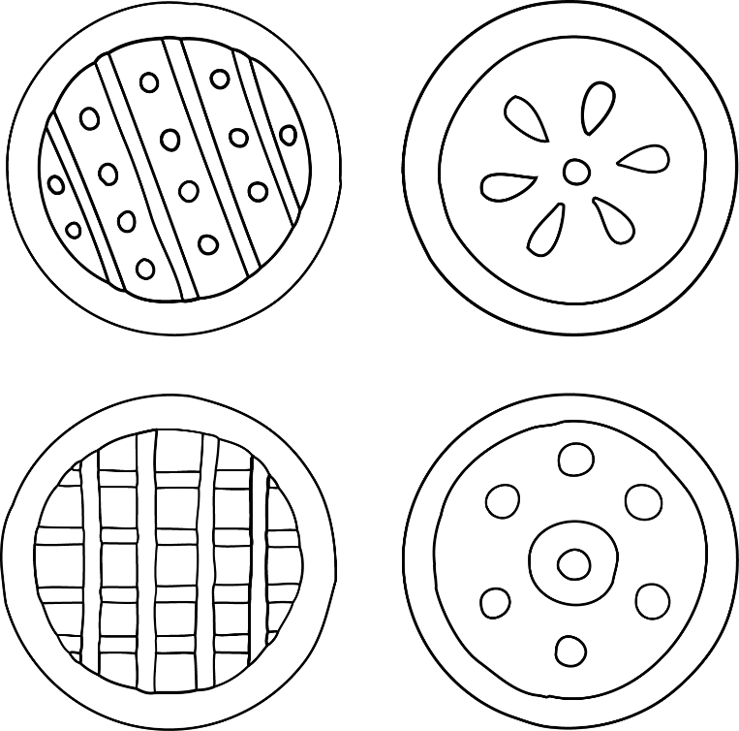


Slide 16
Použité zdroje obrázků
http://pixabay.com
www.clker.com
Vlastní kresby (koláče)

Slide 17
Materiály, pomůcky a technické vybavení
Dotyková obrazovka, připojená k PC
Didaktický kufřík - KUMUČ (magnetická tabulka – plech, magnety - mandle, rozinky, koláče z papíru,1/2 koláče,1/4 koláče, 1/6 koláče)
Voskové pastely, čtvrtky, nůžky, lepidlo, barevné papíry, mandle, mák, hrozinky
Pravý upečený koláč

Slide 18
Metodický postup
V úvodu děti vybírají vhodné suroviny a nástroje k pečení koláčů.
Na dalších třech snímcích je úkolem dětí vyhledat shodný obrázek koláče ś tím, který je na plechu.
Prezentace pokračuje sérií pěti snímků na téma „zlomky“. Můžeme doplnit skládáním rozkrájených koláčků, které si děti vyrobí z pracovních listů, které jsou součástí prezentace. Tato didaktická hra je založena na pochopení celku a jeho rozdělení na části pomocí koláčů a je vhodná pro děti předškolního věku (5-6 let). Na magnetickou tabulku můžou děti koláče a jejich části (1/2,1/4,1/3,…) kreslit fixem. Případně „snědené“ části umazávat.
Během dne si s dětmi povídáme o tradicích pečení koláčů (frgály na Moravě, posvícenské koláče…). Na závěr dáme dětem ochutnat upečené koláče od maminek

Slide 19
Cíle
Cílem této didaktické hry je naučit děti v předškolním věku chápat pojmy celek, polovina, čtvrtina… pomocí koláčů
Naučit se soustředěnosti , pozornosti a paměti
Umět uspořádat předměty podle velikosti, podle stejných znaků
Umět nacházet nová řešení

Slide 20
Práce s interaktivním výukovým materiálem
Na prvních dvou snímcích – správné odpovědi se po dotyku zavrtí a zazvoní. Špatné odpovědi po dotyku zmizí.
Na dalších třech snímcích (hledání správné dvojice) – špatné odpovědi po dotyku zmizí, správná se přesune na plech.
Na snímku č. 7 se správná odpověď po dotyku přesune na místo, kde byla ukrojená, špatné odpovědi zmizí.
Snímky č. 8-11 – správné tlačítko po dotyku problikne, špatné po dotyku zmizí.
Snímky č. 12-15 – jsou bez animací, určené k tisku

Slide 21
Práce s didaktickým kufříkem KUMUČ
Na magnetickou tabulku připevní děti vzor koláče, podle pokynů paní učitelky děti vybírají stejný (podle náplně – tvarohový, povidlový, borůvkový, nebo podle velikosti – polovinu, čtvrtku…)
Lze pracovat společně s dítětem u dotykové obrazovky nebo samostatně ve dvojicích nebo skupinkách

Slide 22
Prvky polytechnické výchovy
Název oblasti: Dítě a jeho psychika (psychologická)
Název podoblasti: Poznávací schopnosti a funkce, představivost, fantazie, myšlenkové operace
Dosažené konkretizované výstupy: - rozpoznat geometrické tvary( kruh), rozumět a používat základní pojmy označující velikost ( stejný, větší, menší, nejmenší, největší…), porovnávat a uspořádat předměty, poznat, co do skupiny nepatří, chápat jednoduché souvislosti, nacházet znaky společné i rozdílné

Slide 23
Cíle polytechnické výchovy
Chápat postavení techniky a technických oborů v životě lidstva jako devízu
Učit děti základním poznatkům o technice
Směrovat děti k získávání základních pracovních dovedností a návyků
Vnímat vliv techniky na společnost a přírodu
Vést děti ke kooperativnímu hodnocení a sebehodnocení
Podpořit rozvoj myšlenkového potenciálu dětí

Slide 24

1 – 1/3 – 1/6

Slide 25
1 – 1/2 – 1/4

